Slide 1

CONTROLLING:
Osobnost controllera a jeho postavení v organizační struktuře podniku
.
Ing. Tomáš Pražák, Ph.D.
Přednášející

Slide 2
Principy controllingu
porovnání skutečných a plánovaných hodnot s následnou analýzou vzniklých odchylek
respektování všech vzájemných vazeb mezi podnikovými subsystémy

Slide 3
CONTROLLING: Osobnost controllera a jeho postavení v organizační struktuře podniku
Vnitřní struktura controllingového útvaru
specializace controllerů:
  podle funkce:
    controller prodeje
    controller pro investiční činnost
    controller nákladového hospodářství
    controller materiálového hospodářství
    personální controller
    projektový controller atd.
Notes:
csvukrs
3

Slide 4
CONTROLLING: Osobnost controllera a jeho postavení v organizační struktuře podniku
specializace controllerů:
  podle činnosti:
    controller pro podnikové plánování a tvorba rozpočtů
    controller pro reporting
    controller pro analýzu a hodnocení investičních programů
  podle adresáta:
    divizní controller
    regionální controller
Notes:
csvukrs
4

Slide 5
CONTROLLING: Osobnost controllera a jeho postavení v organizační struktuře podniku
Nákladový controlling (NC)
vytvoření systému plánování nákladů a vnitropodnikových výnosů se záměrem splnění definovaných cílů v budoucnosti:
  vyhodnotit dosaženou skutečnost s plánem (odchylky)
  nabízet řešení vedoucí k eliminaci odchylek skutečnosti od plánu
  východisko pro sestavení plánu Cash-Flow,
  má včas předpovídat přechodný přebytek nebo nedostatek volných finančních prostředků.
  ve vazbě na odchylky skutečnosti od plánu nejen včas na tyto odchylky upozornit, musí je i přehledně a srozumitelně prezentovat a na základě nich pak musí příslušní manažeři zahájit činnosti vedoucí k eliminaci důsledků těchto odchylek
Notes:
csvukrs
5

Slide 6
CONTROLLING: Osobnost controllera a jeho postavení v organizační struktuře podniku
Hlavní náplň NC:
Sestavování rozpočtu nákladů a výnosů a jeho vyhodnocování pomocí odchylek
Výpočet plánových, výsledných a cenových kalkulací
Reporting
Zavedení NC je jednou z prvních částí celkového modelu controllingu jako úspěšného ekonomického řízení – až pak controlling finanční, investiční, apod.
Notes:
csvukrs
6

Slide 7
CONTROLLING: Osobnost controllera a jeho postavení v organizační struktuře podniku
Finanční controlling
řízení finanční a kapitálové struktury podniku a řízení jeho peněžních toků
cílem je zajišťování finanční rovnováhy podniku
v elementární rovině:
  získávání finančních zdrojů
  správa finančních zdrojů
  užití finančních zdrojů
Notes:
csvukrs
7

Slide 8
CONTROLLING: Osobnost controllera a jeho postavení v organizační struktuře podniku
hlavním nástrojem je finanční analýza:
  finanční účetnictví
  manažerské účetnictví
  ekonomické statistiky
  další zdroje peněžního a kapitálového trhu
Notes:
csvukrs
8

Slide 9
Rozdíly mezi manažerským a finančním účetnictvím
FÚ
vychází ze Zákona o účetnictví ⇒ poskytuje sjednocené, obecné a dále interpretovatelné informace
pro firmy závazné
drobné odchylky jen tam, kde to zákon umožňuje
účetní data podniku pro externí uživatele
účetní výkazy:
  Rozvaha (bilance)
  Výkaz zisku a ztráty
  Cash flow

Slide 10
MÚ
není řízeno legislativními normami a předpisy
obvykle upraveno nepovinnou vnitropodnikovou metodikou a vychází ze specifických potřeb řízení (nejen finančního a ekonomického) v dané společnosti
obsah a kvalitu určuje výrobní, technologická a organizační složitost dané společnosti a požadavky daného managementu na manažerské účetnictví

Slide 11
CONTROLLING: Náklady
    Manažerské pojetí nákladů
oproti účetnímu pojetí nákladů pracuje s ekonomickými (skutečnými, relevantními) náklady, které navíc nákladům zahrnují i tzv. oportunitní (alternativní) náklady (náklady obětované (ušlé) příležitosti) – ušlý výnos, který je ztracen, když není výrobní zdroj použit na nejlepší variantu
definujeme ekonomický zisk - rozdíl mezi celkovým výnosem a ekonomickými náklady
POZOR! Nulový ekonomický zisk neznamená, že účetně vykazuje zdanitelný základ v hodnotě 0!
Notes:
csvukrs
11

Slide 12
CONTROLLING: Náklady
Příklad
Libor Holub je v současnosti zaměstnán jako řidič kamionu a jeho roční hrubá mzda činila 300 000Kč. Když začne podnikat, nemůže již jezdit s kamionem. Bude-li podnikat, bude potřebovat stodolu, kterou dosud pronajímal za 10 000 Kč ročně. Předpokládá, že za rok utrží 540 000 Kč, přičemž spotřebuje materiál a energie za 122 000 Kč, odpisy zařízení budou činit 40 000 Kč, další náklady budou 60 000 Kč. Zjistěte, zda se panu Holubovi podnikání vyplatí.
Notes:
csvukrs
12

Slide 13
CONTROLLING: Osobnost controllera a jeho postavení v organizační struktuře podniku
Investiční controlling
plánování a stanovování reálných cílů, hodnocení výsledků v porovnání s cíli, analyzování odchylek, reportování významných výstupů z oblasti řízení investic
každá investiční činnost probíhá ve třech fázích:
  Příprava investice
  Realizace
  Provoz
výpočet návratnosti investic
Notes:
csvukrs
13

Slide 14
CONTROLLING: Osobnost controllera a jeho postavení v organizační struktuře podniku
Controlling nákupu
řízení zásob – analýza ABC
definování zodpovědnosti (za materiál, zboží, polotovary, hotové výrobky)
vyhodnocování odchylek v nákupu dle zodpovědností
volba strategických dodavatelů
hodnocení dodavatelů a jejich bonita
optimalizace stavu zásob, plynulý tok kvalitního materiálu
tlak na vysokou kvalitu a nízké nákupní ceny
Notes:
csvukrs
14

Slide 15
  Řízení zásob
nalézt a zajistit takovou výši zásob jednotlivých položek materiálu určeného ke spotřebě, aby byl zajištěn plynulý průběh výrobního procesu při optimální vázanosti kapitálu, spotřebě dodatečné práce a přijatelném stupni rizika
soubor činností, které vedou k optimálnímu sladění struktury a výše zásob s tím, co je za současných podmínek v podniku logisticky a finančně žádoucí

Slide 16
Důvody pro snižování zásob:
  vázanost finančních prostředků
  náklady na skladování
  riziko, že zásoby nebude možno později použít

Slide 17
Důvody pro zvyšování stavu zásob:
  zabezpečení plynulosti výroby
  realizace úspor z rozsahu
  specializaci výroby - expedice do sběrných skladů
  ochrana před nepředvídatelnými výkyvy v poptávce a v době cyklu objednávky

Slide 18
    Metody uplatňované při řízení zásob
  ABC analýza – diferenciace zásob:
    skupina A: 5-15 % druhů, které představují 60-80% podíl na celkové hodnotě spotřeby
    skupina B: 15-25 % druhů, které představují podíl 15-25% na celkové hodnotě spotřebě
    skupina C: 60-80 % druhů, které představují 5-15% podíl na celkové hodnotě spotřeby
    Just in Time
    plánování i výroba na objednávku
    vyrábění v malých sériích, dodávání malých množství v co možná nejpozději možném okamžiku
    velmi časté dodávky, klidně i několikrát v průběhu dne.

Slide 19
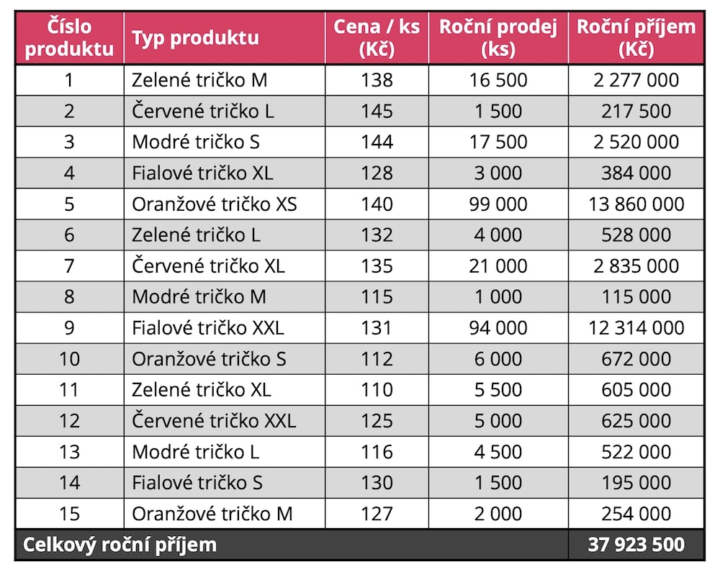

Slide 20
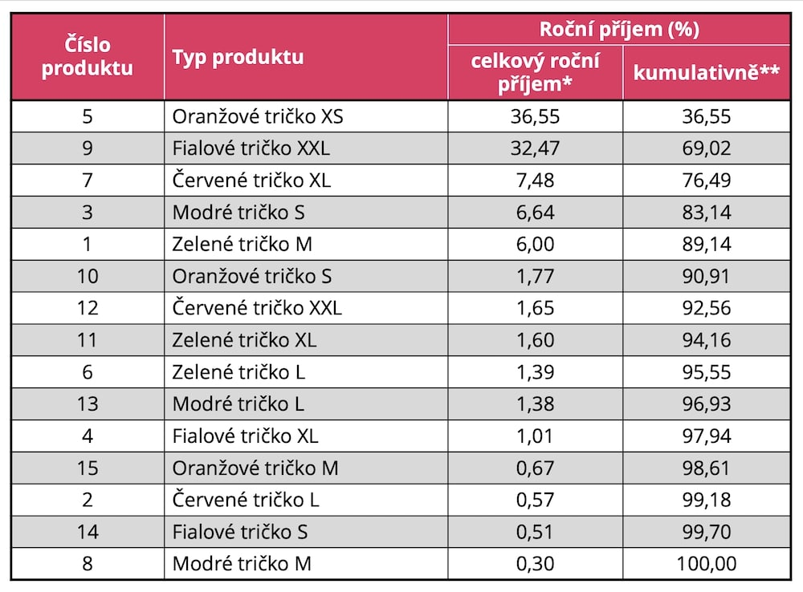

Slide 21
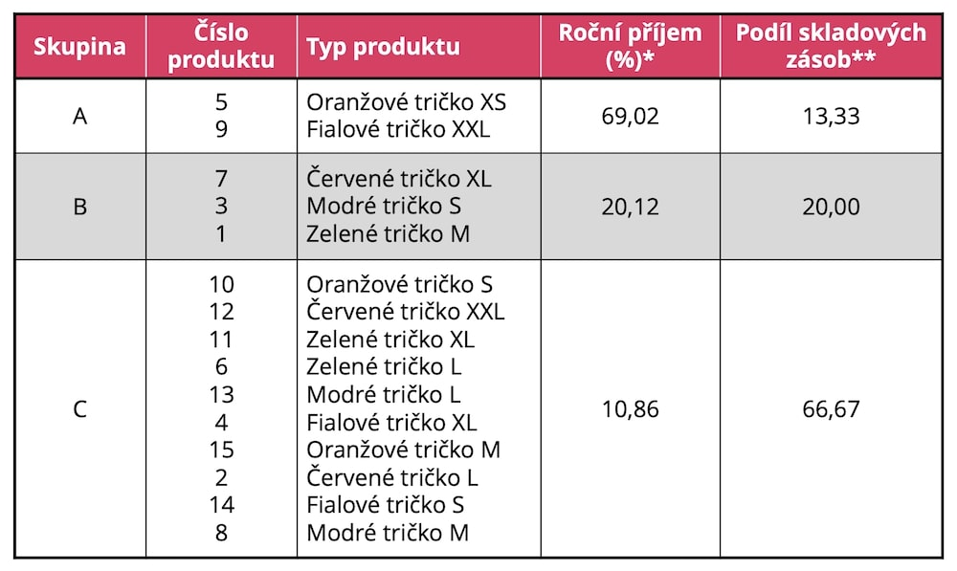

Slide 22
CONTROLLING: Osobnost controllera a jeho postavení v organizační struktuře podniku
Controlling prodeje
orientace na rentabilní segmenty, vyhodnocování produktu, odběratele, regionu,…
tlak na efektivitu vynakládání přímých nákladů souvisejících s realizací produktu
relevantní informace pro strategické rozhodování v prodeji
cílené směřování marketingových nákladů
Notes:
csvukrs
22

Slide 23
CONTROLLING: Osobnost controllera a jeho postavení v organizační struktuře podniku
Výrobní controlling
tlak na efektivitu jednicových nákladů
  o Vyhodnocování odchylek ve spotřebě jednicových nákladů dle místa vzniku a dle zodpovědností
  o Motivace zainteresovaných skupin
relevantní informace pro strategické rozhodování ve výrobě
  o Zvyšování efektivnosti výroby prostřednictvím optimalizace kapacit
Notes:
csvukrs
23

Slide 24
CONTROLLING: Osobnost controllera a jeho postavení v organizační struktuře podniku
optimalizace výrobních kapacit
  o plánování a vyhodnocování výrobních (strojních a pracovních) kapacit
  o plánování a vyhodnocování využití strojních a pracovních kapacit
  o plánování a vyhodnocování jednotlivých druhů prostojů
tlak na minimalizaci výrobních ztrát
  o sledování zmetkovitosti v naturálních jednotkách a vyčíslení ztrát v Kč, zajištění odpovědnosti
  o sledování rozdílů mezi plánovanou a skutečnou měrnou spotřebou jednicových vstupů (nákladů)
  Některé části výrobního controllingu mohou být součástí nákladového controllingu (jednicové náklady – cena, měrná spotřeba – zmetkovitost).
Notes:
csvukrs
24

Slide 25
CONTROLLING: Osobnost controllera a jeho postavení v organizační struktuře podniku
Organizační začlenění controllingu
samostatný útvar vs. převzetí funkce controllingu jinými, již existujícími místy a útvary:
  MSP:
    jednodušší komunikace – koordinační funkce controllera snadnější a s menší náplní
    nižší nárok na plánování a kontrolu
    controller s požadovanou kvalifikaci požaduje odpovídající mzdové ohodnocení – problém
    přerozdělení controllingových úloh na management – přetíženost manažerů
    nelze být manažerem na „vedlejší úvazek“
Notes:
csvukrs
25

Slide 26
CONTROLLING: Osobnost controllera a jeho postavení v organizační struktuře podniku
  střední a větší organizace:
    nositel procesu controllingu – všichni vedoucí pracovníci v podniku - management přebírá funkce a zodpovědnost controllingu
    controller řídí controlling – stará se o rámcové podmínky, dodává nástroje a poskytuje poradenství o jejich použití
    controlleři a manažeři se v controllingu doplňují
Notes:
csvukrs
26

Slide 27
CONTROLLING: Osobnost controllera a jeho postavení v organizační struktuře podniku
Kritéria pro zavedení controllingu v podniku
je rozhodnuto na úrovni vrcholového vedení společnosti, že budou zřízeny vlastní útvary controllingu
jak management ve vrcholovém vedení, tak další významné posty ve společnosti mají povědomí o důležitosti controllingu a jeho neustálém rozvoji
podnik se řadí svou velikostí mezi organizace, která vyžaduje zřízení více pracovních míst s náplní controllera
Notes:
csvukrs
27

Slide 28
CONTROLLING: Osobnost controllera a jeho postavení v organizační struktuře podniku
Postup zavedení controllingu v podniku
v celém podniku se zavedou pouze některé jeho vybrané funkce (např. podnikové plánování a tvorba rozpočtu)
ve vybraném organizačním útvaru (provoz, závod, divize) se implementuje formou tzv. pilotního systému controlling v plném rozsahu
při výběru organizační jednotky určené k ověření pilotního systému nutno vzít v úvahu jak odborné hledisko dané organizační jednotky, tak míru připravenosti a ochotu zainteresovaných pracovníků aktivně spolupracovat na takovém pilotním projektu
Notes:
csvukrs
28

Slide 29
CONTROLLING: Osobnost controllera a jeho postavení v organizační struktuře podniku
Faktory proti fungování controllingu
obava podnikového vedení z omezení mocenského vlivu na řízení podniku
již dříve fungující organizační útvary, jako je finanční útvar, útvar účetnictví, které doposud poskytovaly údaje pro vedení firmy, se cítí ohroženy novou konkurenční organizační jednotkou
obava pracovníků na úseku prodeje – jejich činnost bude podrobena rozsáhlejší a hlubší kontrole prostřednictvím nových ukazatelů a výkonnostních měřítek
Notes:
csvukrs
29

Slide 30
CONTROLLING: Osobnost controllera a jeho postavení v organizační struktuře podniku
obava na výrobním úseku – dobré výkonnostní a kvalitativní výsledky se budou posuzovat podle vynaložených nákladů
hledisko nákladovosti osloví ve své podstatě všechny pracovníky firmy – automaticky jistá negativní reakce
Notes:
csvukrs
30

Slide 31
Podnikový controlling
-
Plánování
.
Tomáš Pražák
Přednášející

Slide 32
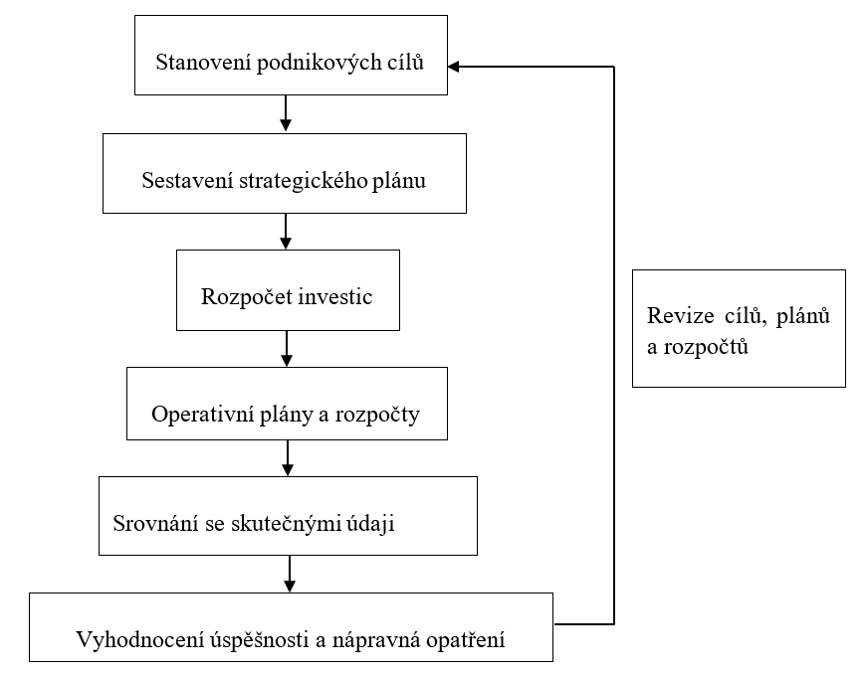
Plánování
strategický i operativní význam
v návaznosti na něj se tvoří jednotlivé rozpočty

Slide 33
cíle stanoveny podle vlastních potřeb podniku
sestavení strategického plánu:
  řízení nákladů
  udržení tržního podílu
  s růstem velikosti podniku a růstem šířky výrobních programů a prodávaného sortimentu se stávají úkoly plánování stále náročnějšími
  celopodnikový plán atomizován do dílčích plánů (plán nákupů, výroby, odbytu, finanční plán a z nich odvozené další dílčí plány)

Slide 34
rozpočet investic:
  údržba a obnova stávajících investic
  tvorba nových investic
  úprava výrobních kapacit podle požadavků trhu

Slide 35
nedodržení požadovaných hodnot plánu v absolutní výši – vznik odchylek:
horší nebo lepší průběh skutečnosti, než se očekávalo
plány a rozpočty byly nerealistické a nedaly se splnit nebo se naopak daly velmi lehce splnit
vyskytly se nečekané události (přírodní katastrofy, COVID-19 apod.)
revize rozpočtů, plánů i cílů

Slide 36
Kvantitativní odchylka se týká změny objemu výkonů a vyjadřuje rozdíl mezi skutečným a plánovaným objemem výkonů v podniku
Kvantitativní odchylka = (Q_{pl} – Q_{sk}) * p_{pl}
Kvalitativní odchylka vzniká změnou ceny prodávaných výkonů a představuje rozdíl mezi skutečnou cenou prodávaných výkonů a plánovanou cenou prodávaných výkonů
    Kvalitativní odchylka = (p_{pl} - p_{sk}) * Q_{sk}
Odchylka struktury je zaměřena na změnu struktury výkonů a signalizuje rozdíl mezi skutečnou a plánovanou strukturou výkonů.
Cílem každého podnikatelského subjektu je tvorba zisku. Ve výrobním procesu však mohou nastat odchylky od zisku, které vznikají rozdílem mezi plánovanou výši zisku a skutečnou výši zisku.

Slide 37
Operativní plánování
komplexní disciplína, na které se podílí celá řada podnikových specialistů
detailizuje strategický podnikový plán výroby
obsahuje dvě složky:
plánování materiálových a energetických toků,
plánování finanční stránky materiálových a energetických toků

Slide 38
    Plánování materiálových a energetických toků
podnik se rozděluje na menší části (hospodářská střediska)
řeší otázku rozepsání výrobních úkolů v čase a v jejich obsahu pro jednotlivá hospodářská střediska
základní typy operativního plánování:
plánování zakázkové výroby
plánování samostatných sérií, které musí být předem připraveny
plánování výroby normalizovaných součástí na sklad

Slide 39
  postup:
    vytvoření normálního plánu s vytipováním možných rušivých elementů v podobě ukazatelů
    plnění normálního plánu – kontinuální sledování vývoje ukazatelů
    vytvoření alternativních průběhů pro jednotlivé rušivé události i jejich případné kombinace
    nasazení vhodné alternativy v závislosti na výskytu rušivých jevů
    úspěšné splnění původního nebo náhradního mimořádného plánu

Slide 40
překážky plánování:
  rychle se měnící a složité okolí podniku
  negativní postoj pracovníků k plánování
  konzervativnost a pohodlnost až lenost pracovníků
  omezenost hmotných, lidských i finančních zdrojů
  nedostatek informací
  nedostatek času na samotné sestavování plánů
význam komunikace mezi všemi stupni řízení
aktualizace plánů
ztotožňování zaměstnanců s filozofií podniku

Slide 41
    Plánování finanční stránky materiálových a energetických toků
spotřeba surovin a nejrůznějších materiálů, lidské práce – přímo využitých výrobních faktorů je dobře finančně vyjádřitelná
v případě výrobního zařízení je však situace složitější – nákladem se stává odpis + použití na výrobu více druhů výrobků
další časově se opakující společné jevy (pojistné, zálohy, nájemné, paušály, energie…) - režie

Slide 42
Plánování přímých nákladů
plánovaný přímý materiál
plánované přímé mzdy
plánované roční odpisy:
  vydělením pořizovacích nákladů daného zařízení (zmenšených o zůstatkovou hodnotu a zvětšených o hodnoty plánovaných generálních oprav) plánovanou dobou upotřebitelnosti zařízení v rocích

Slide 43
plánované náklady na výzkum a vývoj:
  vycházíme z příslušného plánu výzkumu a vývoje podniku, který je součástí celopodnikového plánu
  dvě složky:
    předpokládané výdaje na výzkum a vývoj pro plánovací období – tyto se v plánu rozpadnou do položek mzdových, materiálových apod.
    podíl výdajů na výzkum a vývoj zúčtovaný na již vyvinuté výrobky – plánuje se jako určitý procentní odpis již vzniklých a uzavřených výrobků, neboť cyklus byl ukončen a nyní tyto výrobky musíme určitou dobu zatížit určitou částí nákladů na jejich výzkum a vývoj. Až se tyto náklady vrátí, bude možno financovat další výzkum a vývoj. Tyto výdaje zahrneme do ostatních přímých nákladů na výrobu.

Slide 44
Plánování nepřímých nákladů
velmi obtížné - neexistují (tak jako u přímých nákladů) normy a postupy, z nichž lze snadno vypočítat přesně náklady dané operace
správné zjištění vztažné veličiny, která danou režii vyvolává
nouzové řešení - použití rozvrhové základny
zásadní roli sehrávají samotné kalkulační techniky

Slide 45
všeobecná výrobní režie:
  obsahuje náklady, které jsou společné pro několik výrobních provozů. Měla by se tedy rozpočítávat podle všech přímých nákladů.
zásobovací a odbytové režie:
  vazba k výkonům je dána výkony zásobování, skladování a odbytu
  parametry skladovaného a manipulovaného materiálu (hmotnost, objem)

Slide 46
Správní režie:
  často podle přímých mezd - velké nepřesnosti (přímé mzdy jsou variabilní, zatímco správní režie je fixní)
zpřesnění plánování by mělo jít cestou přesunutí (zúžení rozsahu) režijních položek do přímých nákladů

Slide 47
Děkuji za pozornost
☺

